Slide 1

做情绪的主人
——学会管理情绪
贵州省女子强制隔离戒毒所卫芳
Notes:
同学们：
今天心情好吗？
你从哪里感觉出自己心情的好坏呢？当你心情好的时候表现得怎样呢？
当我们心情好的时候，精神焕发，干劲实足；可当我们心情差劲时，无精打采，看到路边不起眼的石子都会不顺眼，要去踢一脚，或者家长好端端的一句话都能把你气的半死。

Slide 2
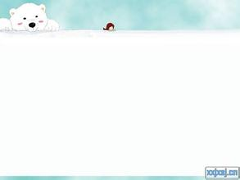
活 动
请大家伸出你的双手，和我一起做：
1.请将你的左右手握成拳头状，使之相撞。
2.请将你的左手握成拳，右手伸开，使之相撞。
3.请将你的左右手伸开，使之相撞！
思考：假设拳头代表愤怒，手掌代表开心，而刚
才的三个动作代表生活中的三种状态，你
会选择哪一种呢？

Slide 3
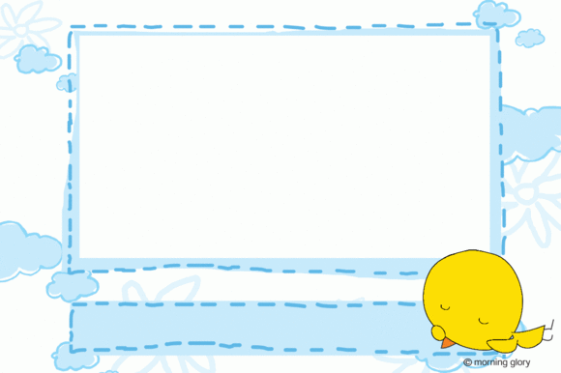
情绪对生活的影响！！

Slide 4

*情绪及其种类
*情绪对人的影响
*情绪管理的步骤及具体方法

Slide 5

对情绪的错误认识
很多人以为情绪是天生的。
情绪是由别人的言行或世界的事情造成的。
情绪是无法控制的，而人总是被情绪控制。
有情绪时，处理方法只有两个：不是忍耐就是发泄。

Slide 6
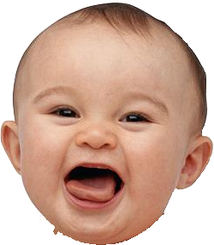
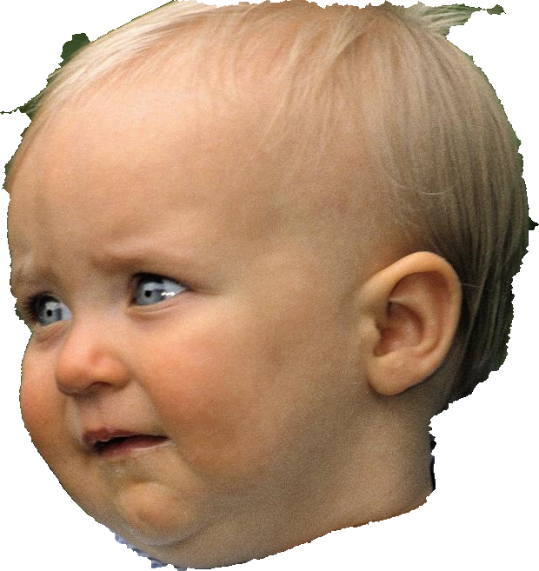
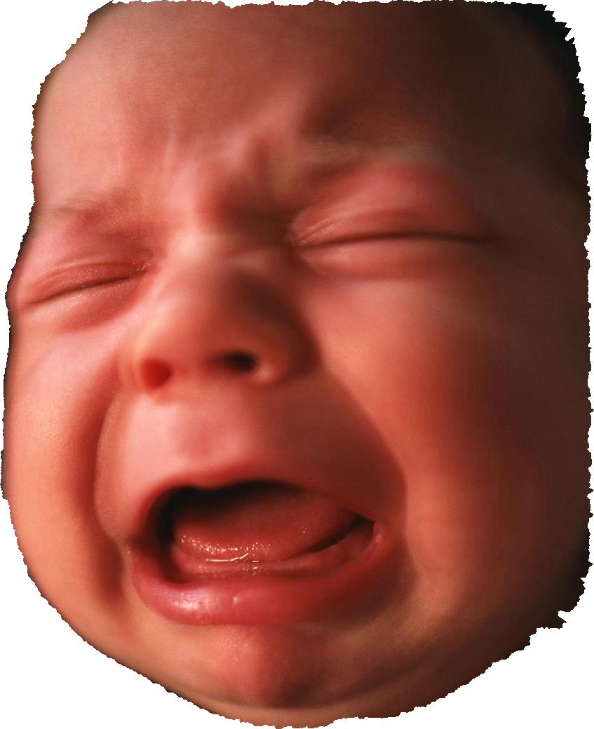
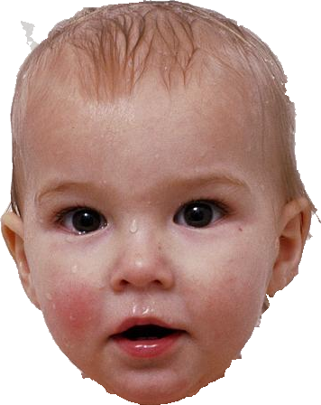
情绪就是人对事物的态度的体验。
人的四种基本情绪
喜
怒
哀
惧
你有怎样的一些情绪？

Slide 7

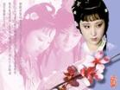
情绪有积极和消极之分，它能影响人的能力发挥，影响身体健康，影响人际交往。

Slide 8

兴奋、喜悦
积极情绪
促使人积极地行动
消极情绪
削弱人的活动能力
抑郁、悲伤
人在惊慌失措时，很容易做出错误的举动。

Slide 9
科学家曾做过这样的实验，选两头同时出生、体质健康的羊羔、一头与其他羊群一起喂养，另一头则与圈在笼中的狼一起喂养，一段时间后，前一头羊羔活泼健壮，后一头羊羔则体弱消瘦。在另外的一个实验中，科学家将六只狗关起来，想办法使它们长期惊恐不安，无法休息；另外四只狗生活在平静的环境里。经过一定时间后，前面的六只狗中有三只患了癌症而死亡，后面的四只狗都安然无恙。

Slide 10
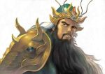
“既生瑜，何生亮”
三国时期,吴国的青年军事家周瑜具有大将之气,年仅有24岁就率领吴军破曹,取得赤壁之战的辉煌胜利.然而,他的气量相当狭窄,总想高人一筹,对才能胜过自己的诸葛亮始终耿耿于怀,屡次设计暗害,但偏偏事与愿违,害人不成反害已.在诸葛亮的三气之下,3次金疮破裂,终于含恨而死.

Slide 11
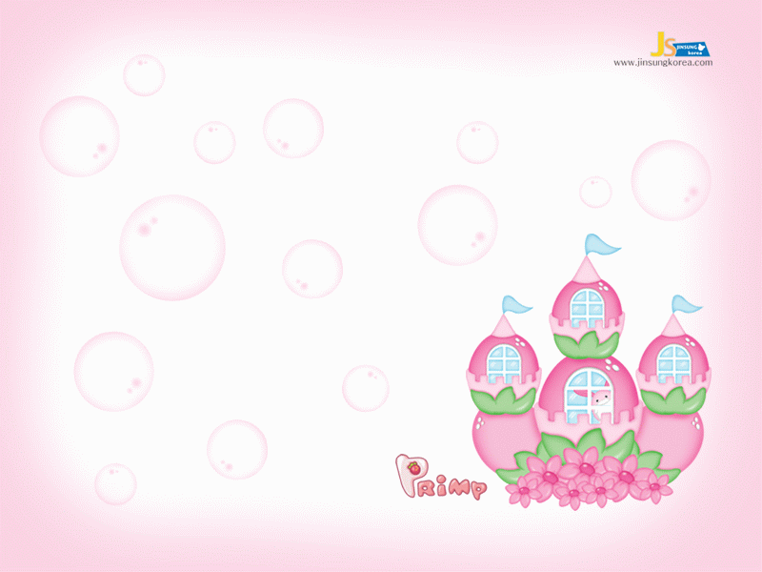
快乐可以传染，当坏情绪传染时，会影响到人际交往，所以我们应当避免情绪污染！
喜怒哀乐，不忘他人！

Slide 12
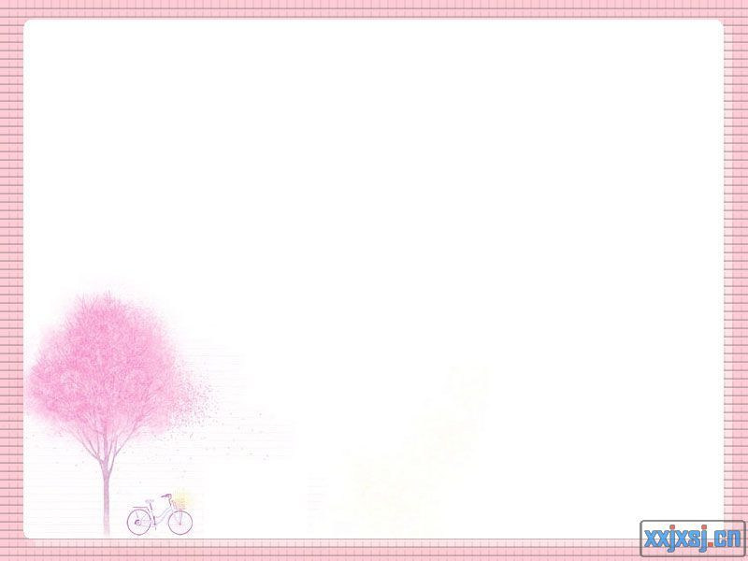
不良情绪引发的恶性事件

Slide 13
情绪需要管理
情绪不可能被完全消灭，但可以
进行有效疏导、有效管理、适度控制。
情绪管理并非是消灭情绪，而是疏导
情绪、并合理化之后的信念与行为。

Slide 14
情绪管理的步骤
第一，体察自己的情绪；
第二，适当表达自己的情绪；
第三，以合宜的方式纾解情绪。

Slide 15
体察自己的情绪
时时提醒自己注意：“我现在的情绪是什么？”例如：当你因为朋友约会迟到而对他冷言冷语，问问自己：“我为什么这么做？我现在有什么感觉？”如果你察觉你已对朋友三番两次的迟到感到生气，你就可以对自己的生气做更好的处理。有许多人认为：“人不应该有情绪”，所以不肯承认自己有负面的情绪，要知道，人一定会有情绪的，压抑情绪反而带来更不好的结果，学著体察自己的情绪，是情绪管理的第一步。

Slide 16
适当表达自己的情绪
以朋友约会迟到的例子来看，你之所以生气可能是因为他让你担心，在这种情况下，你可以婉转的告诉他：“你过了约定的时间还没到，我好担心你在路上发生意外。”试著把“我好担心”的感觉传达给他，让他了解他的迟到会带给你什么感受。什么是不适当的表达呢？例如：你指责他：“每次约会都迟到，你为什么都不考虑我的感觉？”当你指责对方时，也会引起他负面的情绪，他会变成一只刺猬，忙著防御外来的攻击，没有办法站在你的立场为你著想，他的反应可能是：“路上塞车嘛！有什么办法，你以为我不想准时吗？”如此一来，两人开始吵架，别提什么愉快的约会了。如何“适当表达”情绪，是一门艺术，需要用心的体会、揣摩，更重要的是，要确实用在生活中。

Slide 17
以适宜的方式纾解情绪
纾解情绪的方法很多，有些人会痛哭一场、有些人找三五好友诉苦一番、有些人会逛街、听音乐、散步或逼自己做别的事情以免老想起不愉快，比较糟糕的方式是喝酒、飙车，甚至自杀。要提醒各位的是，纾解情绪的目的在于给自己一个厘清想法的机会，让自己好过一点，也让自己更有能量去面对未来。如果纾解情绪的方式只是暂时逃避痛苦，尔后需承受更多的痛苦，这便不是一个合宜的方式。有了不舒服的感觉，要勇敢的面对，仔细想想，为什么这么难过、生气？我可以怎么做，将来才不会再重蹈覆彻？怎么做可以降低我的不愉快？这么做会不会带来更大的伤害？根据这几个角度去选择适合自己且能有效纾解情绪的方式，你就能够控制情绪，而不是让情绪来控制你！ 。

Slide 18
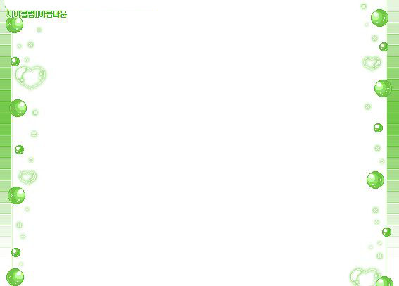

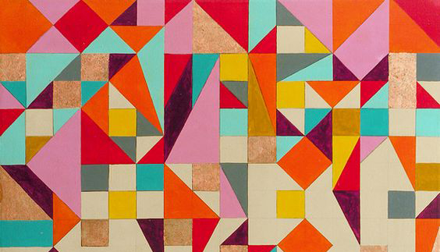
Woodland Night

Slide 19
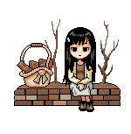
管理情绪的方法
      1、注意力转移法
      2、适度宣泄法
      3、心理暗示法
      4、自我安慰法
      5、交往调节法
      6、情绪升华法
      7、幽默解嘲法
      8、改变认知法
      9、放松训练
      10、心理咨询

Slide 20
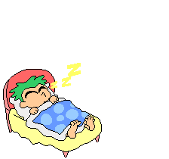


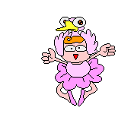
1、注意力转移法
玩玩电脑
美美睡一觉
挥笔作画
翩翩起舞
其他……

Slide 21
注意力转移法，就是把注意力从引起不良情绪反应的刺激情境，转移到其它事物上去或从事其他活动的自我调节方法。
当出现情绪不佳的情况时，要把注意力转移到使自己感兴趣的事上去，如：外出散步，看看电影、电视、读读书、打打球、下盘棋，找朋友聊天，换换环境等，有助于使情绪平静下来，在活动中寻找到新的快乐。
这种方法，一方面中止了不良刺激源的作用，防止不良情绪的泛化、蔓延；另一方面，通过参与新的活动特别是自己感兴趣的活动而达到增进积极的情绪体验的目的。

Slide 22
2、 适度宣泄法
在适当的场合哭一场
向他人倾诉
进行剧烈运动
放声歌唱

Slide 23
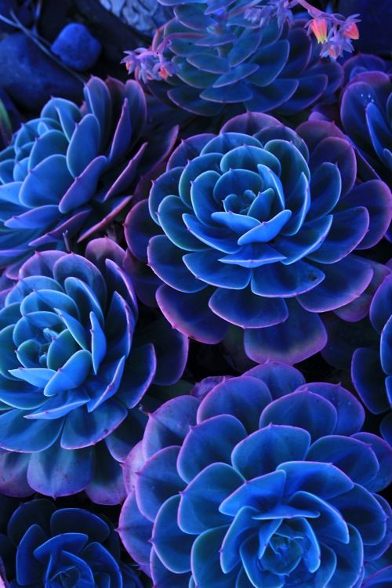
走着走着就散了
习惯人群中找你的影子
回想那些幸福的日子
但其实我明白
我和从前的我已经分开很远很远
寂寞世界中的两颗心
寂寞城市中的每个人
我们相遇相拥 相互猜测怀疑
一边微笑一边流泪
那些激情后的陌生 被利用的信任
累觉不爱的心 任性错过的人
伤痕累累才懂 认真我就输了
有些人走着走着就散了
有些事看着看着就淡了
有多少无人能懂的不快乐
就有多少无能为力的不舍
有些人想着想着就忘了
有些梦做着做着就醒了
才发现从前是我太天真
现实又那么残忍
寂寞世界中的两颗心
寂寞城市中的每个人
我们相遇相拥 相互猜测怀疑
一边微笑一边流泪
那些激情后的陌生 被利用的信任
累觉不爱的心 任性错过的人
伤痕累累才懂 认真我就输了
有些人走着走着就散了
有些事看着看着就淡了
有多少无人能懂的不快乐
就有多少无能为力的不舍
有些人想着想着就忘了
有些梦做着做着就醒了
才发现从前是我太天真
现实又那么残忍
有些人想着想着就忘了
有些梦做着做着就醒了
才发现从前是我太天真
现实却那么残忍

Slide 24
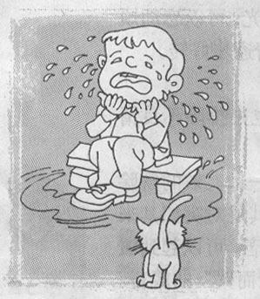
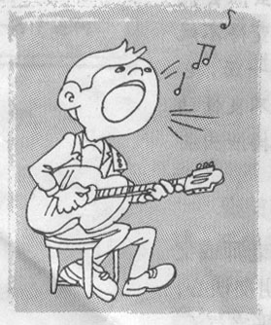
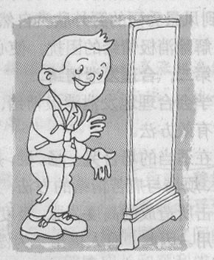
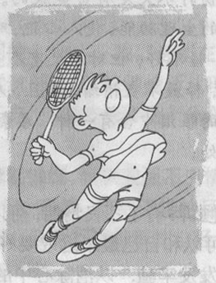

Slide 25
3、心理暗示法
赵敏工作能力很强，但当她进入面试场地时，也感到紧张，她反复提醒自己：“沉住气，放松些，会被录用的。”后来他真的被录用了。

Slide 26

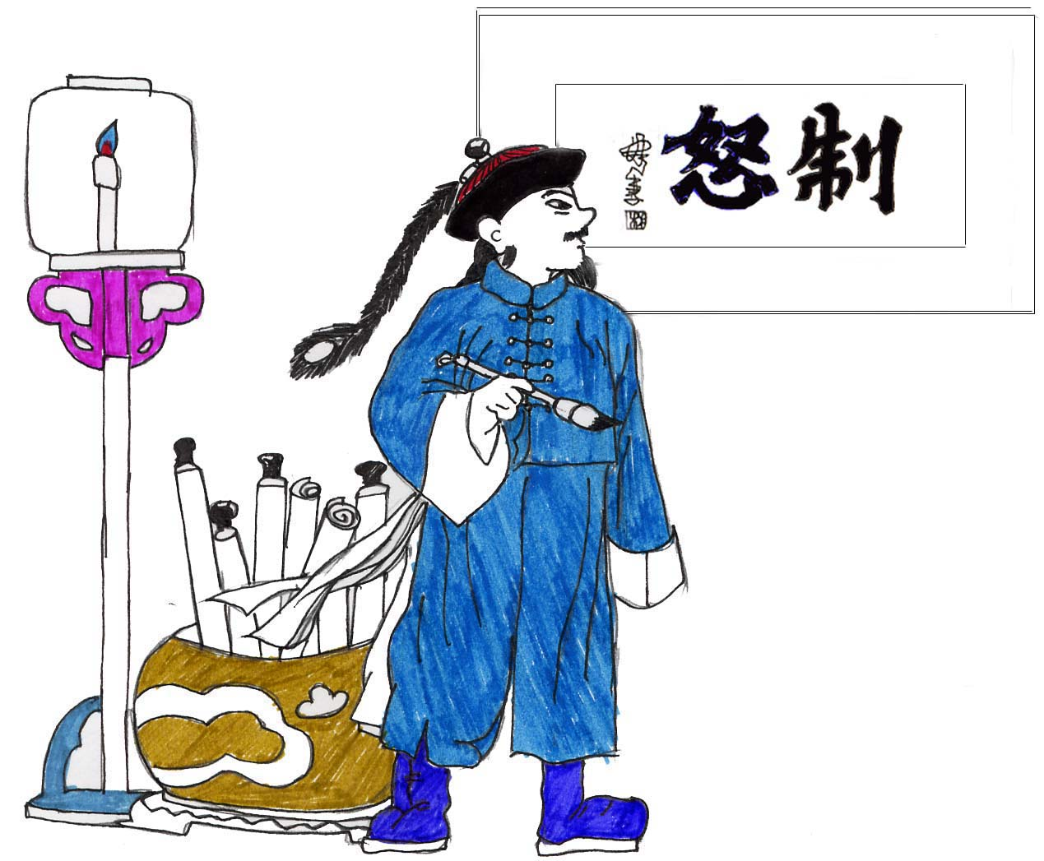

林则徐初到广州禁烟时，一些腐败官吏百般阻挠，使他的情绪波动很大，怒不可遏。但他知道暴怒无济于事，还可能给那帮腐败官吏找到攻击他的口实。于是，他竭力控制自己的情绪，写了“制怒”二字挂在墙上，作为警句告诫自己。每当要发怒时，就注视墙上的“制怒”条幅，将怒气压下去。
心理暗示法
忍一时风平浪静，
退一步海阔天空。

Slide 27
清代作家蒲松龄落第后，情绪一度低落。但他落第不落志，下决心另辟蹊径干一番事业。他写下了这样一副自勉联：
有志者，事竟成，破釜沉舟，百二秦关终属楚；
苦心人，天不负，卧薪尝胆，三千越甲可吞吴。
他这样写了，也这样做了，终于在自己喜爱并擅长的文学上作出卓越贡献，留下了传世名著《聊斋志异》
塞翁失马，焉知非福
胜败乃兵家常事
……
4、自我安慰法

Slide 28
某些不良情绪常常是由人际关系矛盾和人际交往障碍引起的。因此，当我们遇到不顺心、不如意的事，有了烦恼时，能主动地找亲朋好友交往、谈心，比一个人独处胡思乱想、自怨自艾要好得多。因此，在情绪不稳定的时候，找人谈一谈，具有缓和、抚慰、稳定情绪的作用。另一方面，人际交往还有助于交流思想、沟通情感，增强自己战胜不良情绪的信心和勇气，能更理智地去对待不良情绪。
5、交往调节法

Slide 29
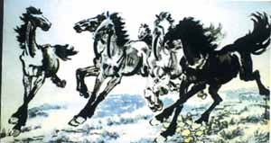
该图是徐悲鸿在抗日战争期间创作的，是他的情感寄托，画中奔马，姿态各异，意在鼓舞中国军民奋勇前进，消灭日本侵略军。
6、情绪升华法
——将苦闷、愤怒等消极情绪与头脑中的闪光点、社会责任感联系起来，从而振作精神，激励我们奋发向上。

Slide 30
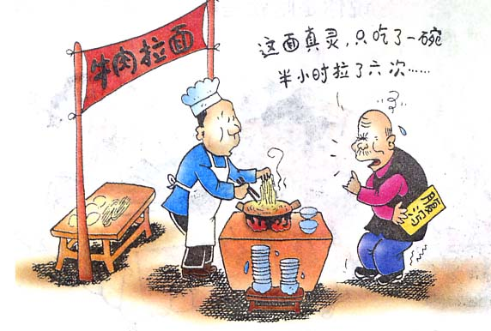
7、幽默解嘲法

Slide 31
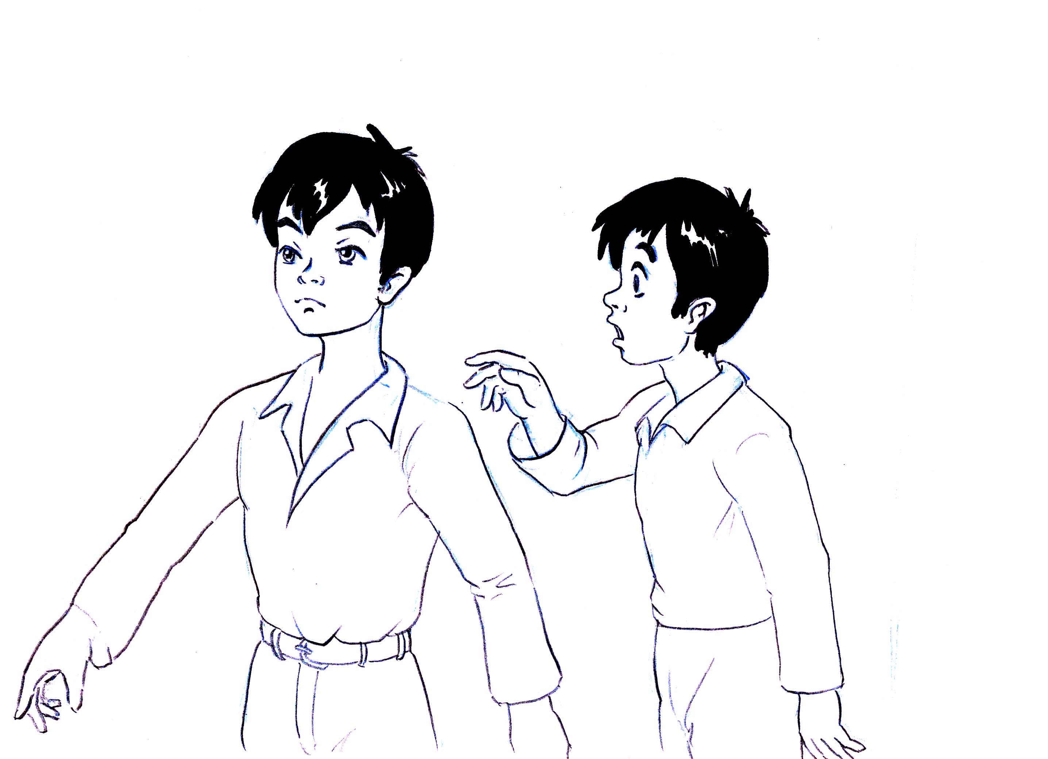
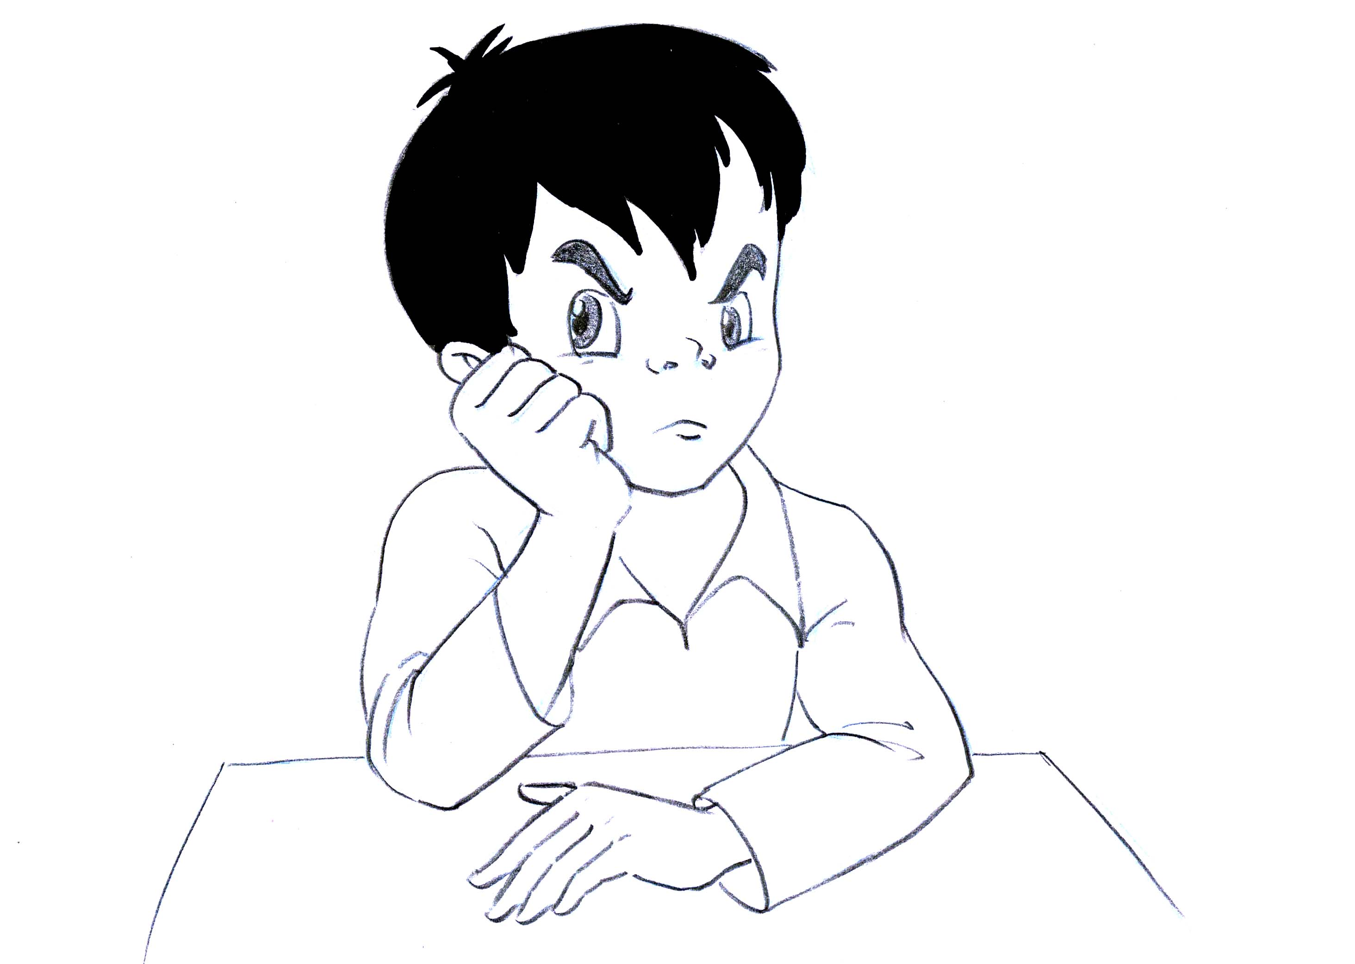
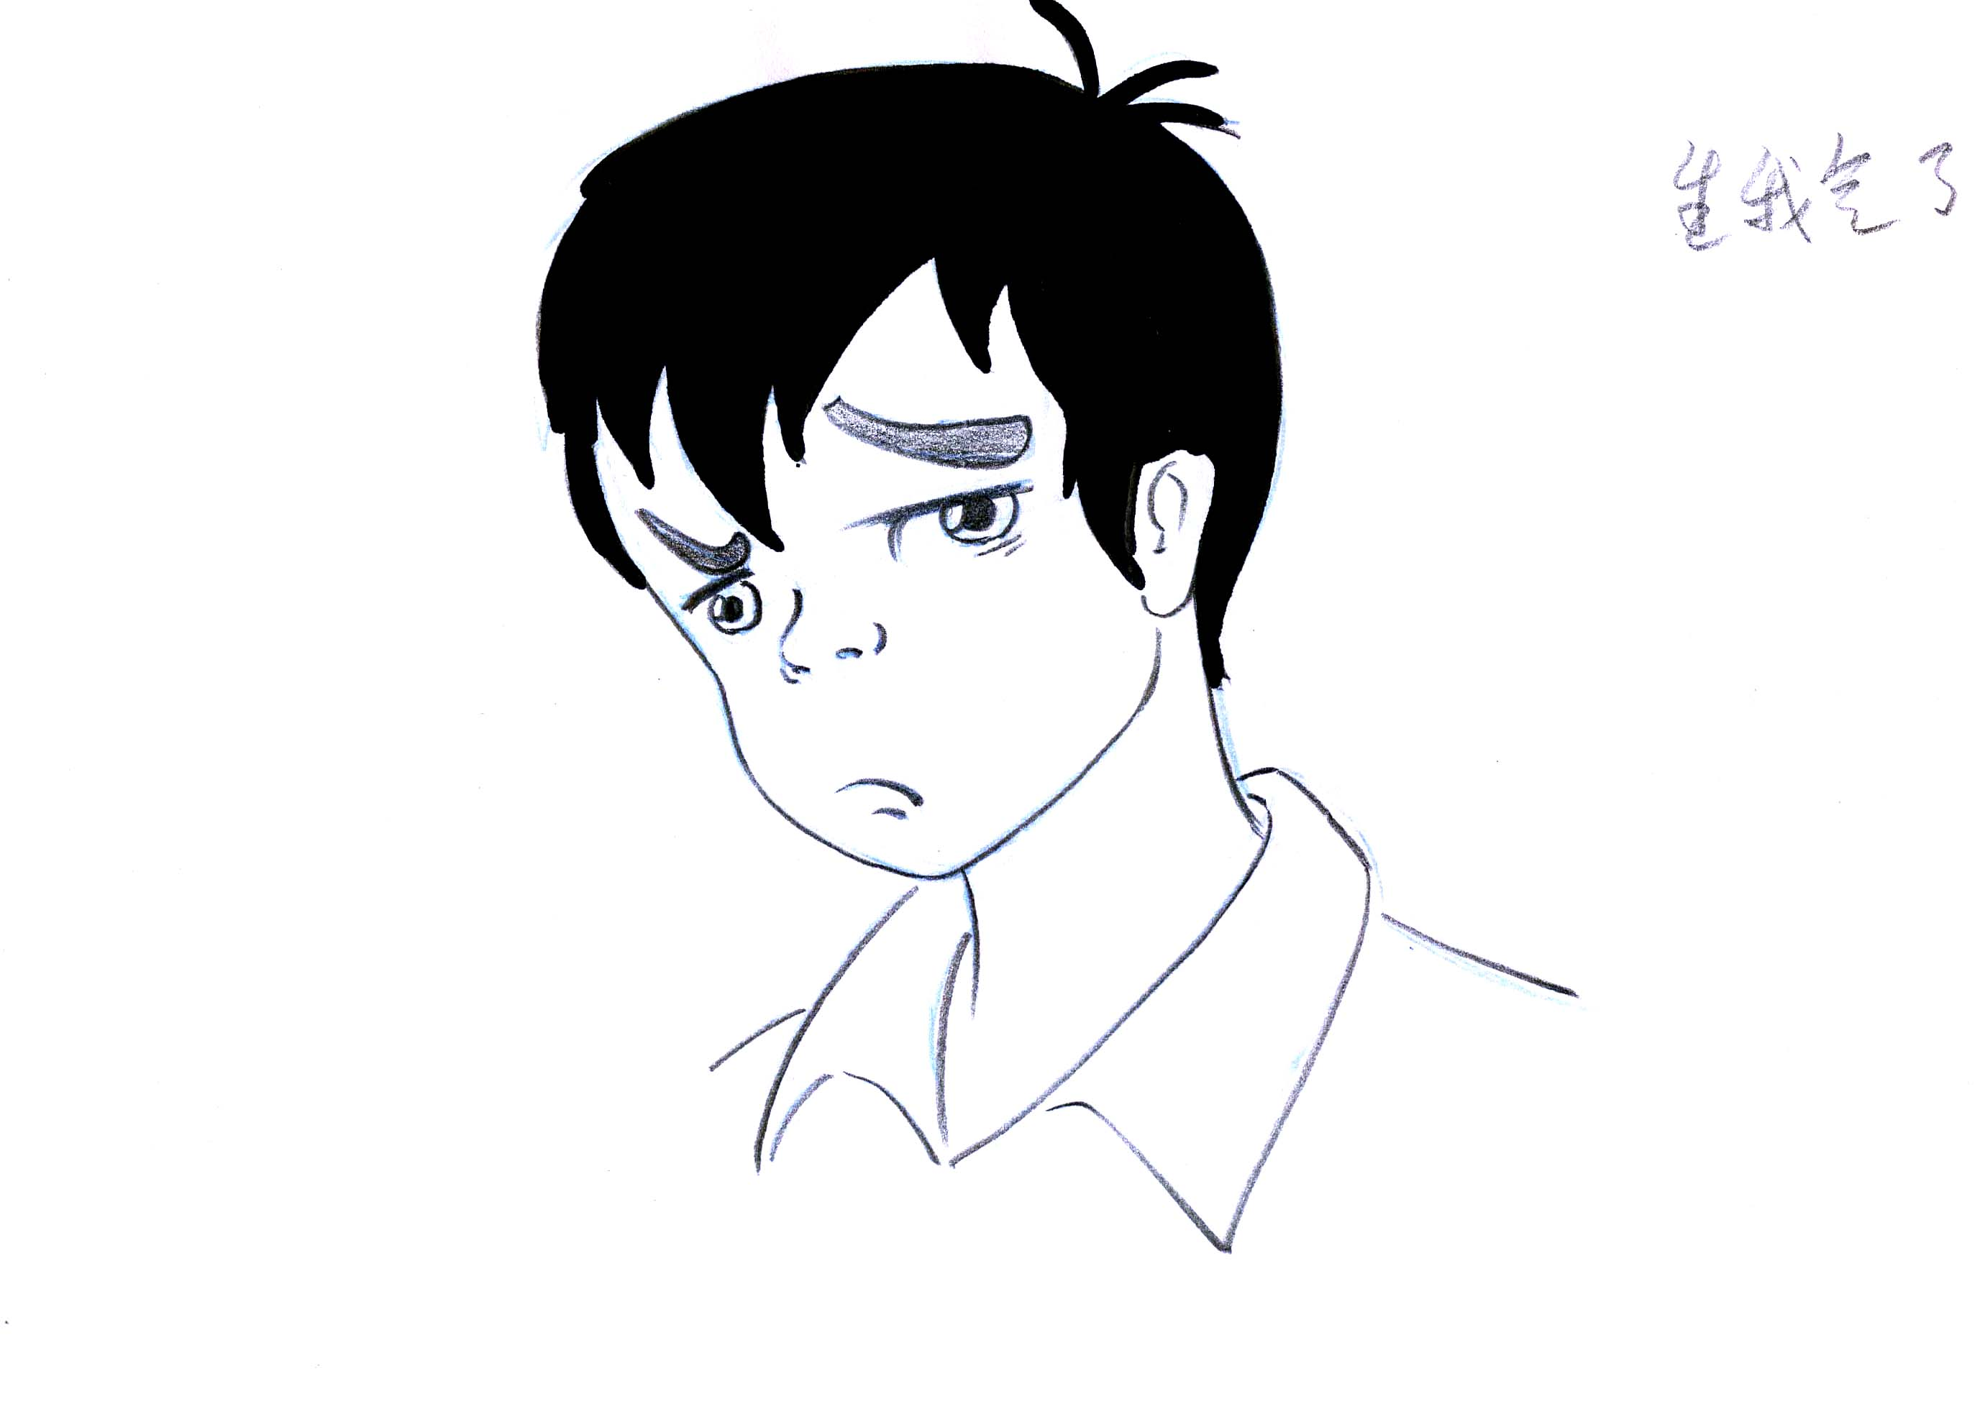
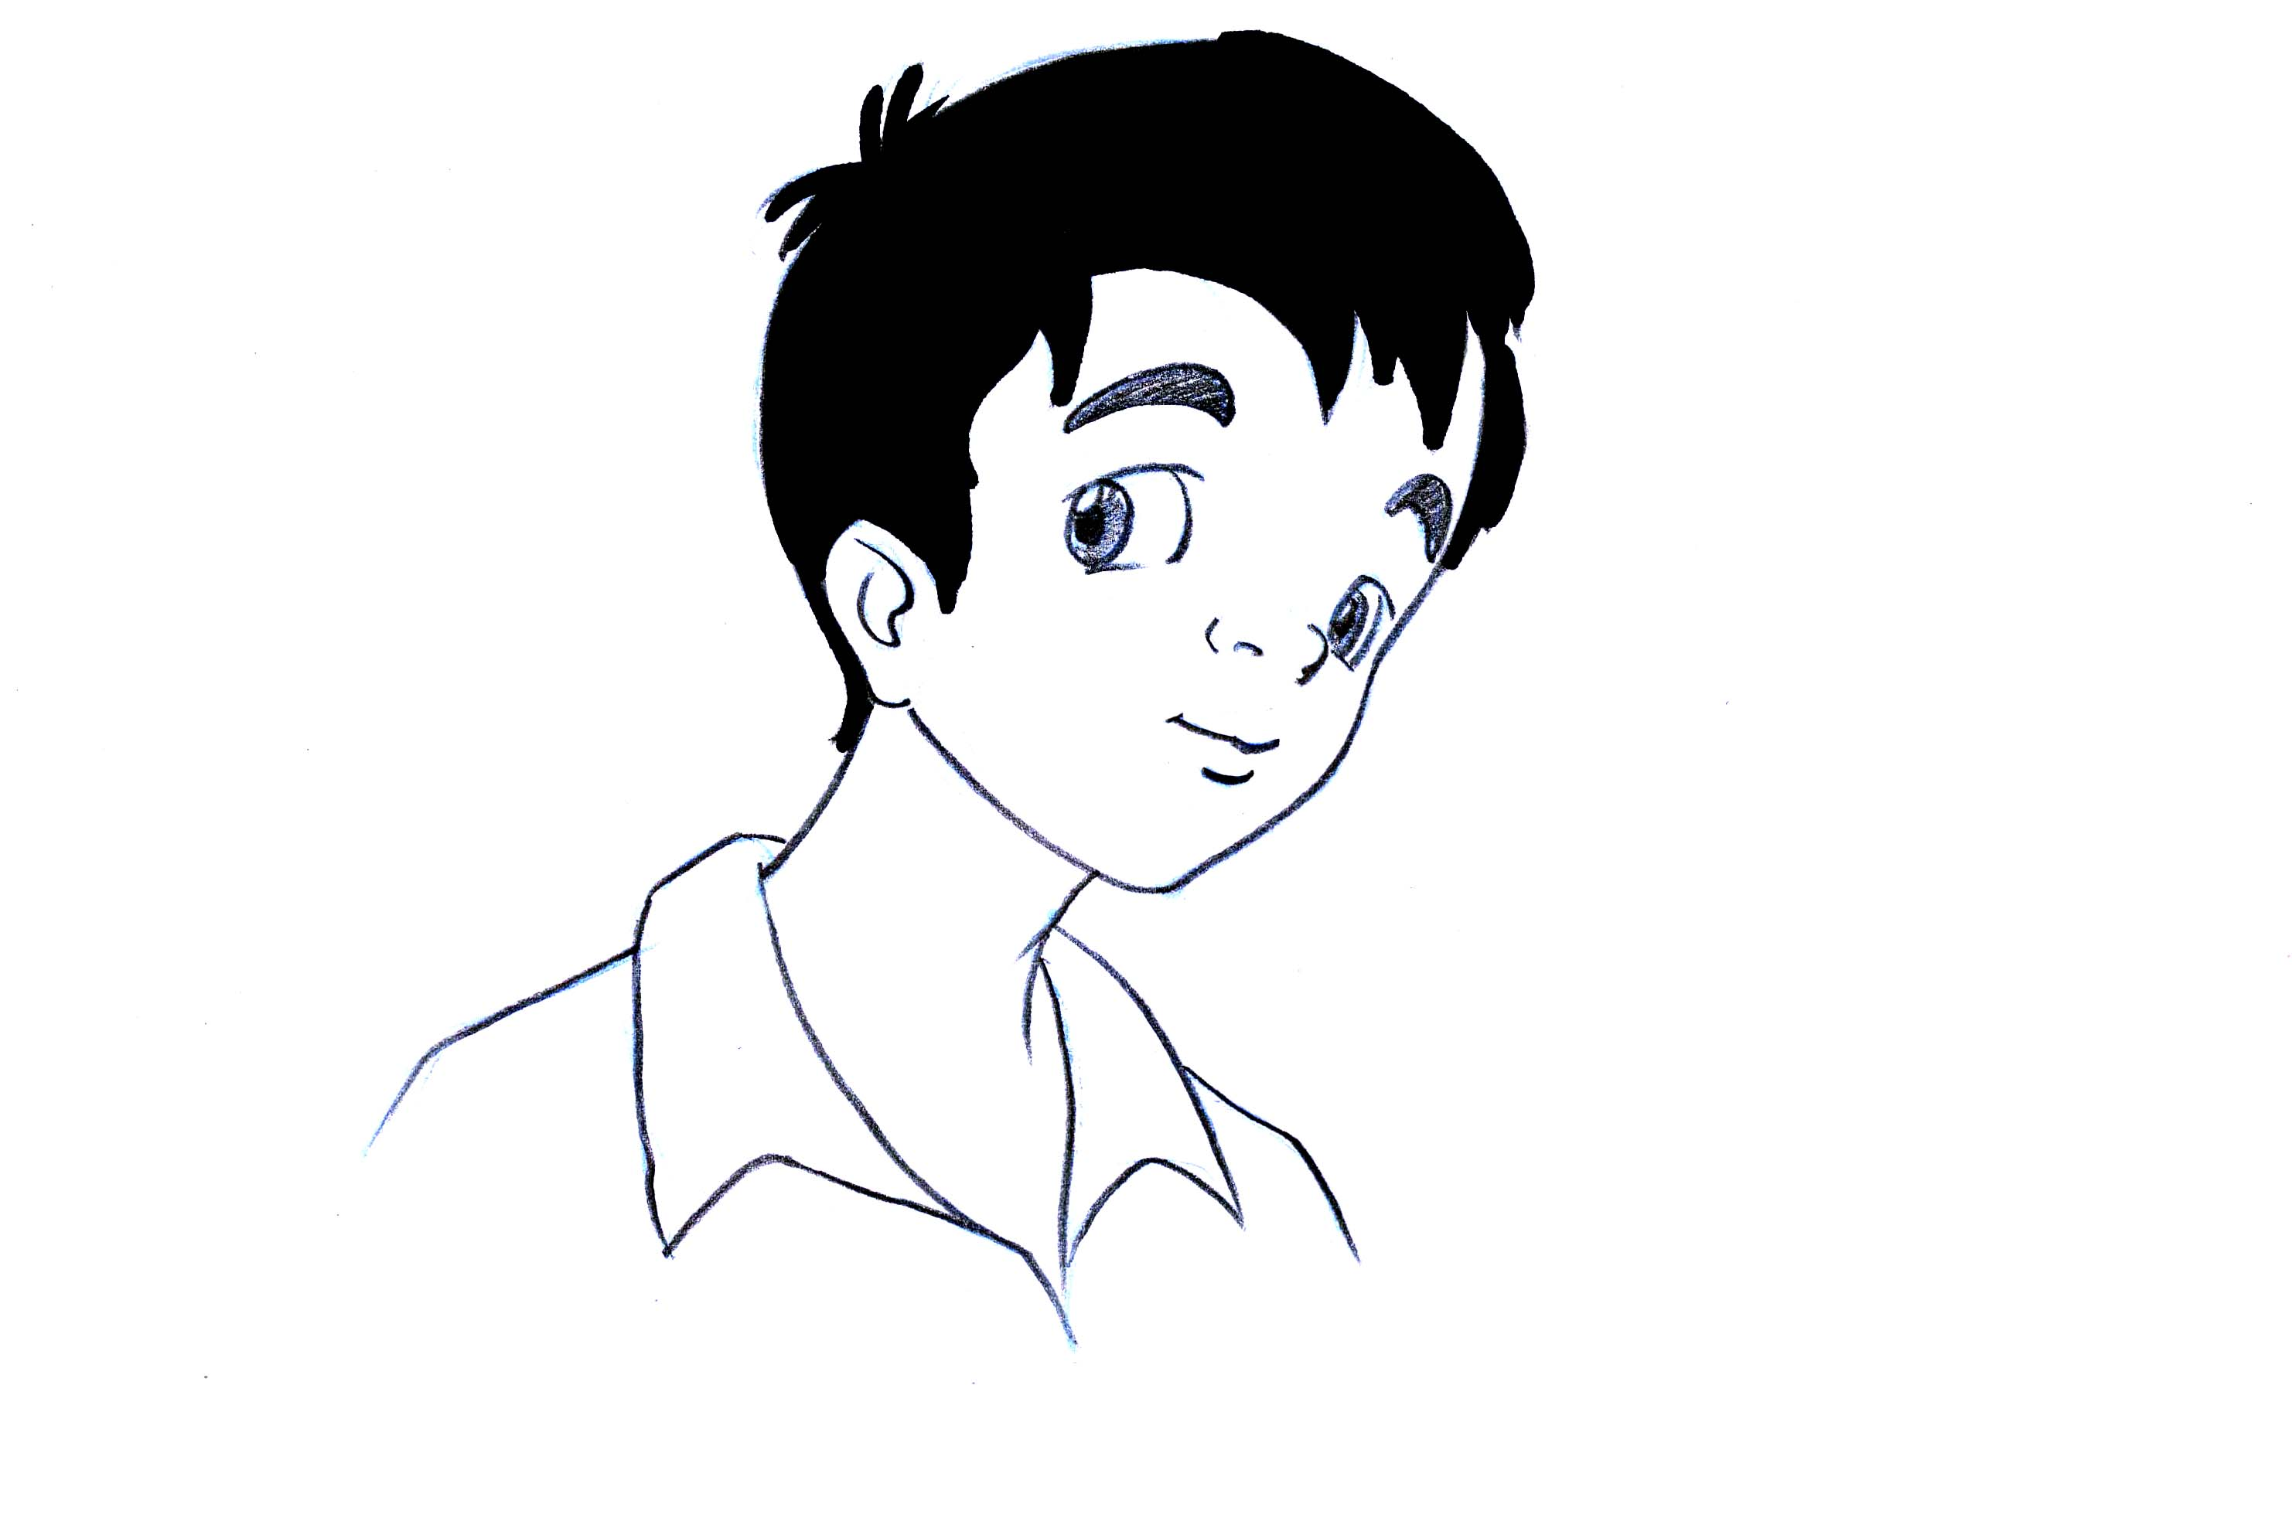
8、改变认知法
问：哪一个是合理想法？
例：在路上，碰到朋友，但他没有理我。
哪一种想法更合理呢？
1．有什么了不起，我还不理他呢？
2．他生我气了？
3．也许他没看到我或急着赶路。

Slide 32
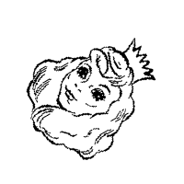



这是少女还是老太太？

Slide 33
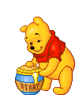
“横看成岭侧成峰，远近高低各不同。”从不同的角度看问题，得出的结果是不一样的，要学会从积极的角度看事物。
抛开不合理的信念，如“糟糕至极”、“绝对化”、“以偏概全”等，就能让我们远离坏情绪。

Slide 34
原理：身心相互影响
小活动：动作可以创作情绪
训练：呼吸放松、肌肉放松
9、放松训练

Slide 35

冥想放松法
用一件真实的物件，如某种球类，某种水果，或者手头可以找到的小块物体，来发挥自我想象的能力，具体做法是：
（1）凝视手中的橘子（或其他物体），反复、仔细地观察它的形状、颜色、纹理脉络；然后用手触摸它的表面质地，看是光滑还是粗糙，再闻闻它有什么气味。
（2） 闭上眼睛，回忆这个橘子都留给你哪些印象。
（3）放松肌肉，排除杂念，想象自己钻进了橘子里。那么，想象一下，里面是什么样子？你感觉到了什么？里面的颜色和外边的颜色一样吗？然后，再假想你尝了这个橘子，记住它的滋味。
（4）想象自己走出了橘子的内部，恢复了原样，记住刚才在橘子里面所看到的、尝到的和感觉到的一切，然后做5遍深呼吸，慢慢数5下，睁开眼睛，你会感觉到头脑清爽，心情轻松。

Slide 36
10、心理咨询
心理咨询通过聆听、接纳、疏导、支持等方式，向来访者提供专业心理健康指导与帮助，使来访者比原来活得更轻松、更快乐、更自信。心理咨询时，咨询师始终坚持尊重、爱护、保密的原则，来访者亦有匿名的权利。

Slide 37
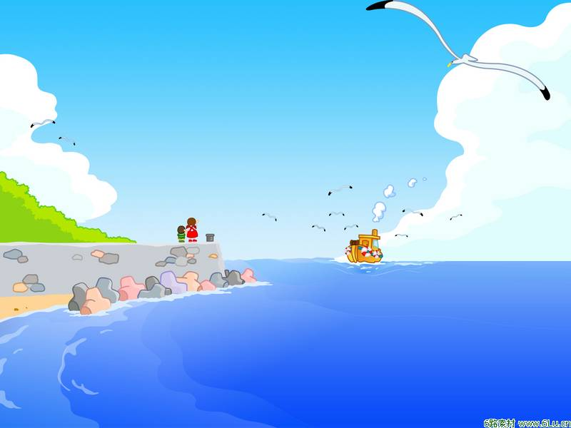
温馨提示
当你心情低落时，你是不是在寻找忘忧草？
其实快乐本由心底生，何必还往他处寻。
记住，做情绪的主人！把握自己的人生！
我们不能左右天气，但是我们可以改变心情；
我们不能选择容貌，但是我们可以展现笑容；
我们不能支配他人，但是我们可以掌握自己；
我们不能样样顺利，但是我们可以事事尽心。

Slide 38
